Slide 1
IL LATTE
Le caratteristiche essenziali del latte sono:
la complessità della sua composizione
la sua facile alterabilità
la variabilità soprattutto quantitativa delle sostanze presenti

Slide 2
Il Latte
Nel latte possiamo distinguere 5 fasi:
1. fase in emulsione
2. fase idrodispersa in soluzione colloidale al limite dell’emulsione
3. fase in soluzione
4. fase gassosa
5. fase in sospensione

Slide 3
IL Latte
Residuo secco
12.2
12.5
17.5
13.2
18.0
32.0
Lipidi
3.8
3.5
7.5
4.2
7.2
17.2
Lattosio
6.5
4.8
4.8
4.4
4.8
2.6
Proteine Caseine
1.3 28
3.4 78
5.0 80
3.8 76
5.5 80
10.5 83
Ceneri
0.2
0.8
0.8
0.8
1.0
1.5
Donna
Vaccino
Bufala
Capra
Pecora
Renna
Composizione media percentuale del latte di alcuni mammiferi

Slide 4
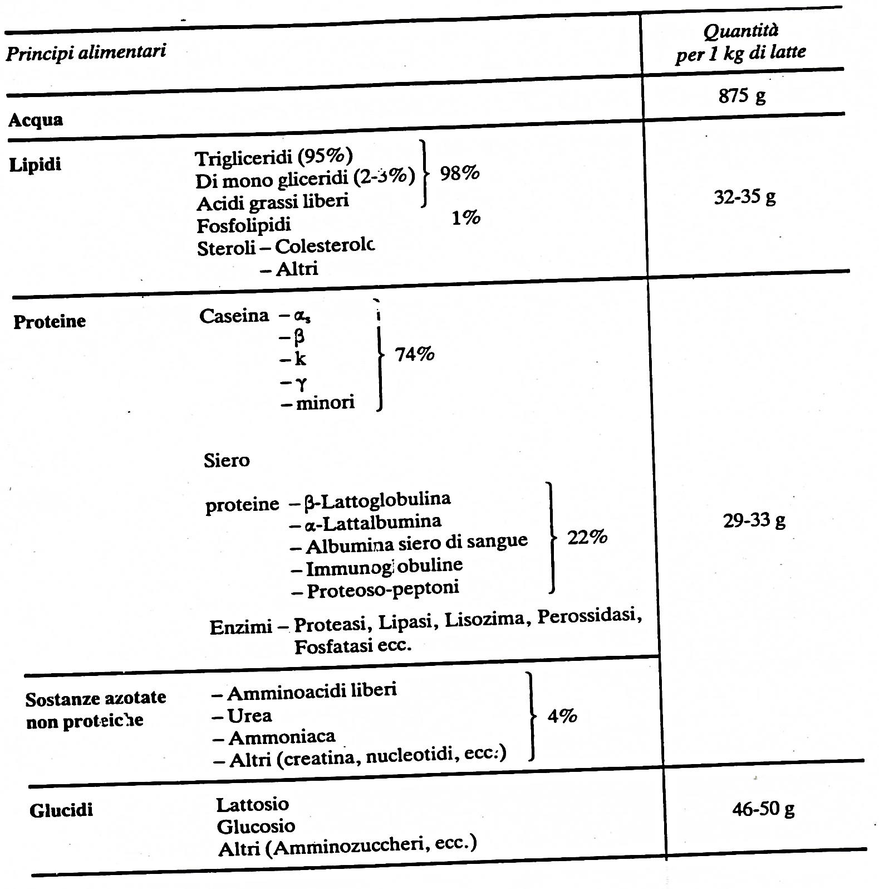

Slide 5
I GLUCIDI
Lattosio
Frazione glucidica (K caseina)
Fattore bifidus (glicopeptide)
Alterazioni del lattosio
Fermentazione lattica
Fermentazione alcolica
Fermentazione propionica
Fermentazione butirrica
Fermentazione diacetillattica

Slide 6
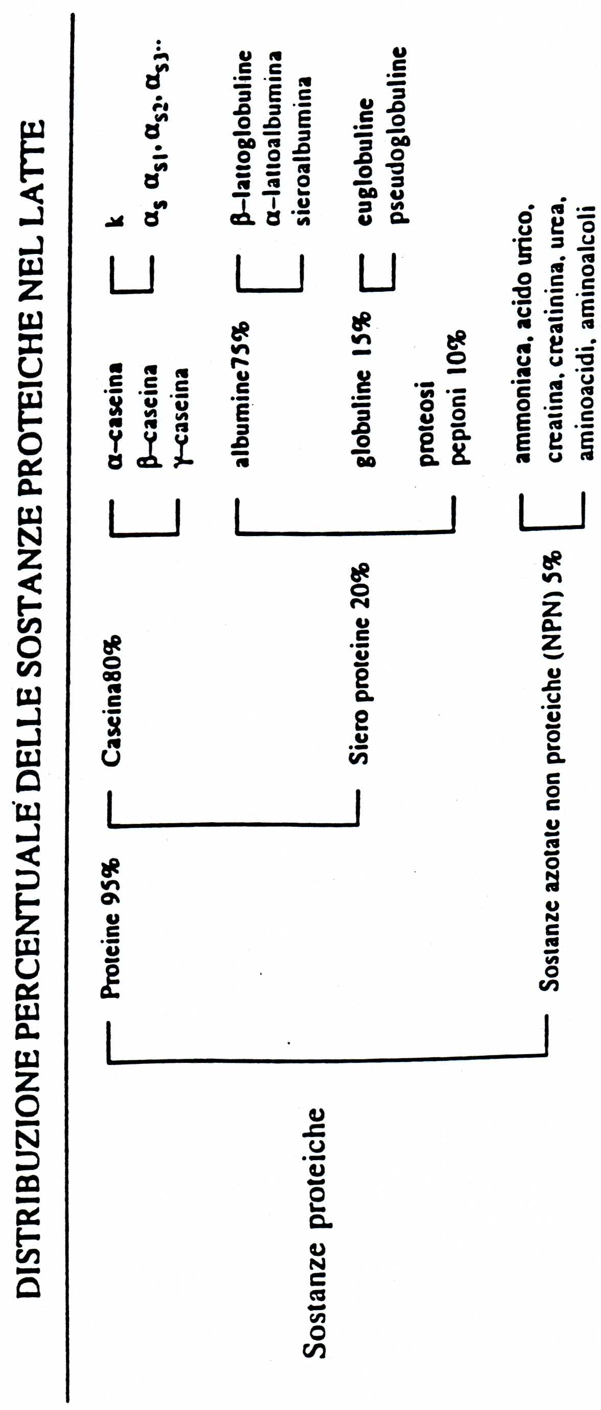
PROTEINE

Slide 7
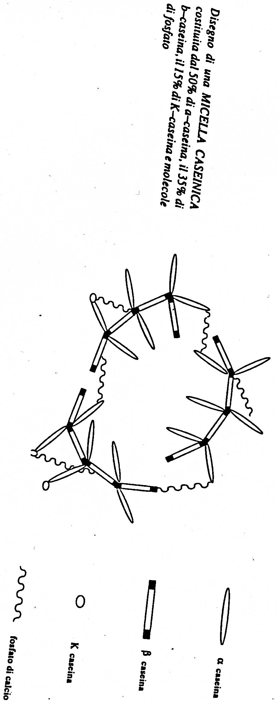

Slide 8
I GRASSI
Organizzato in forma di globuli circondato da una membrana lipoproteica.
Nella membrana sono presenti fosfolipidi, steroli e carotenoidi che orientano la parte polare verso il mezzo acquoso e la parte apolare verso la frazione gliceridica che costituisce il globulo

Slide 9
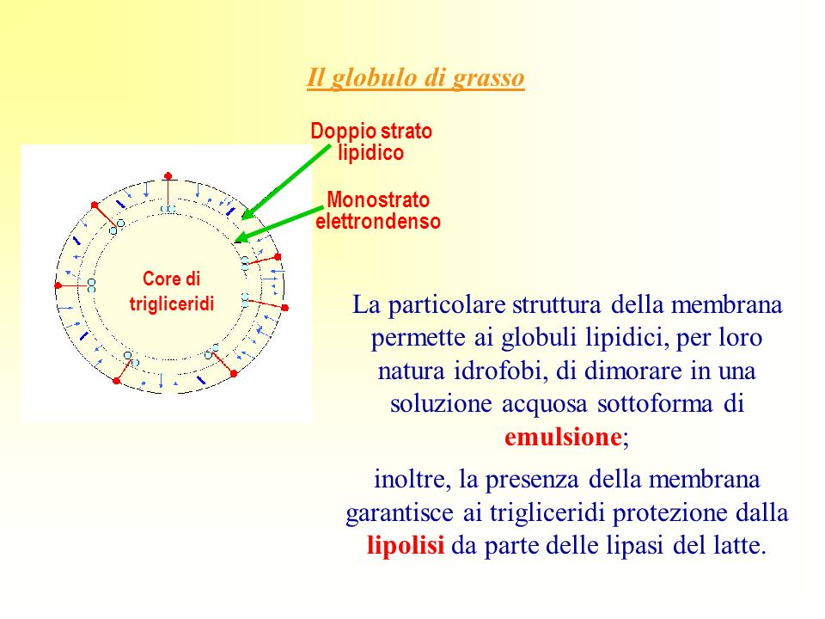

Slide 10
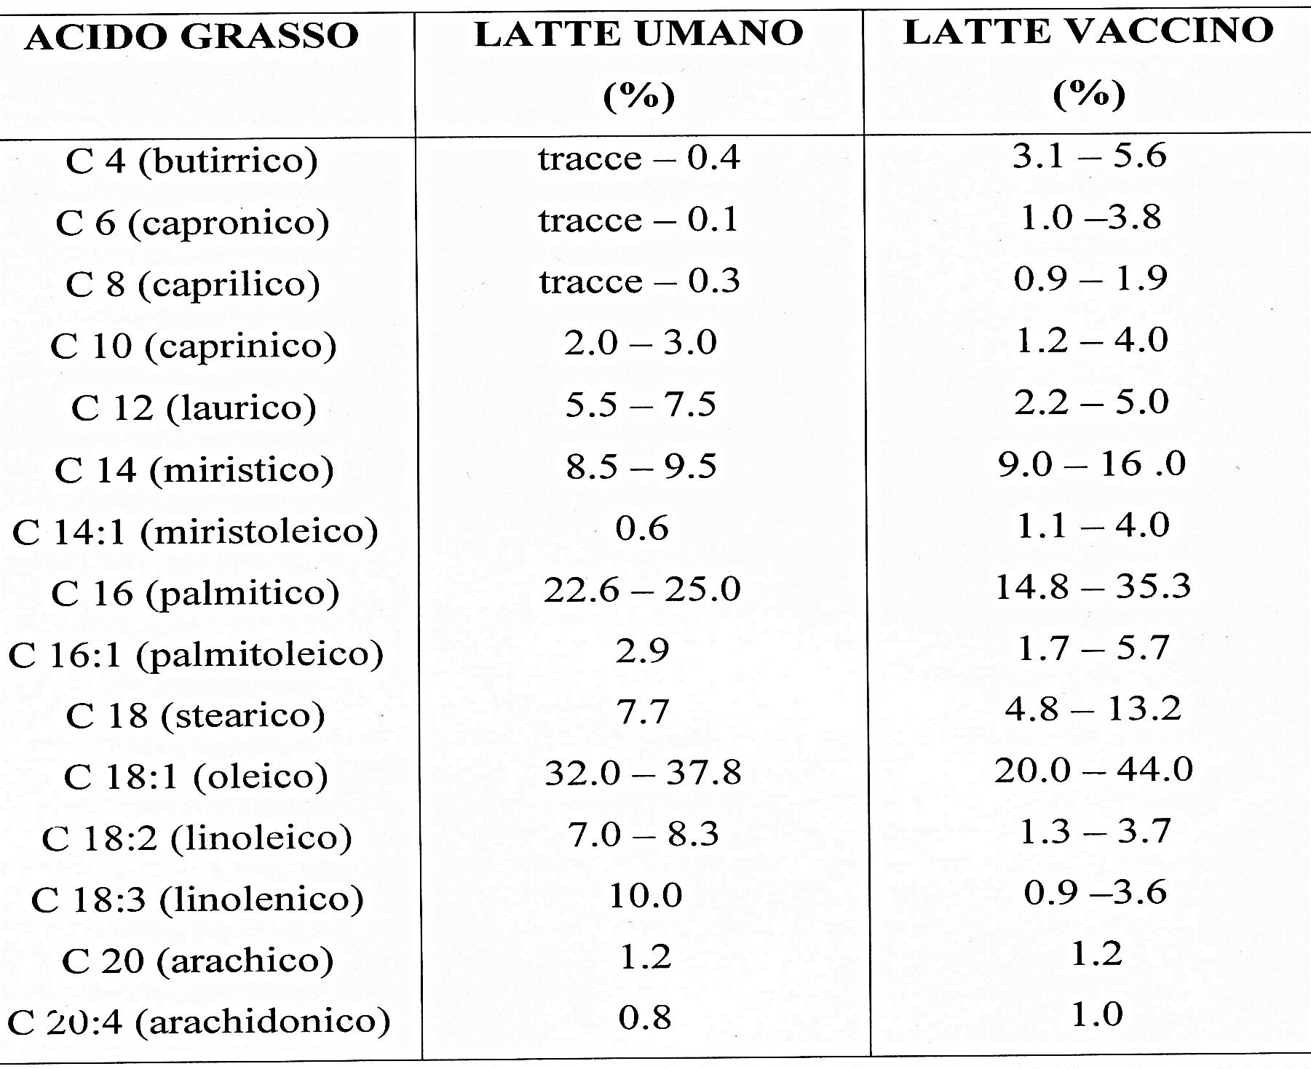

Slide 11
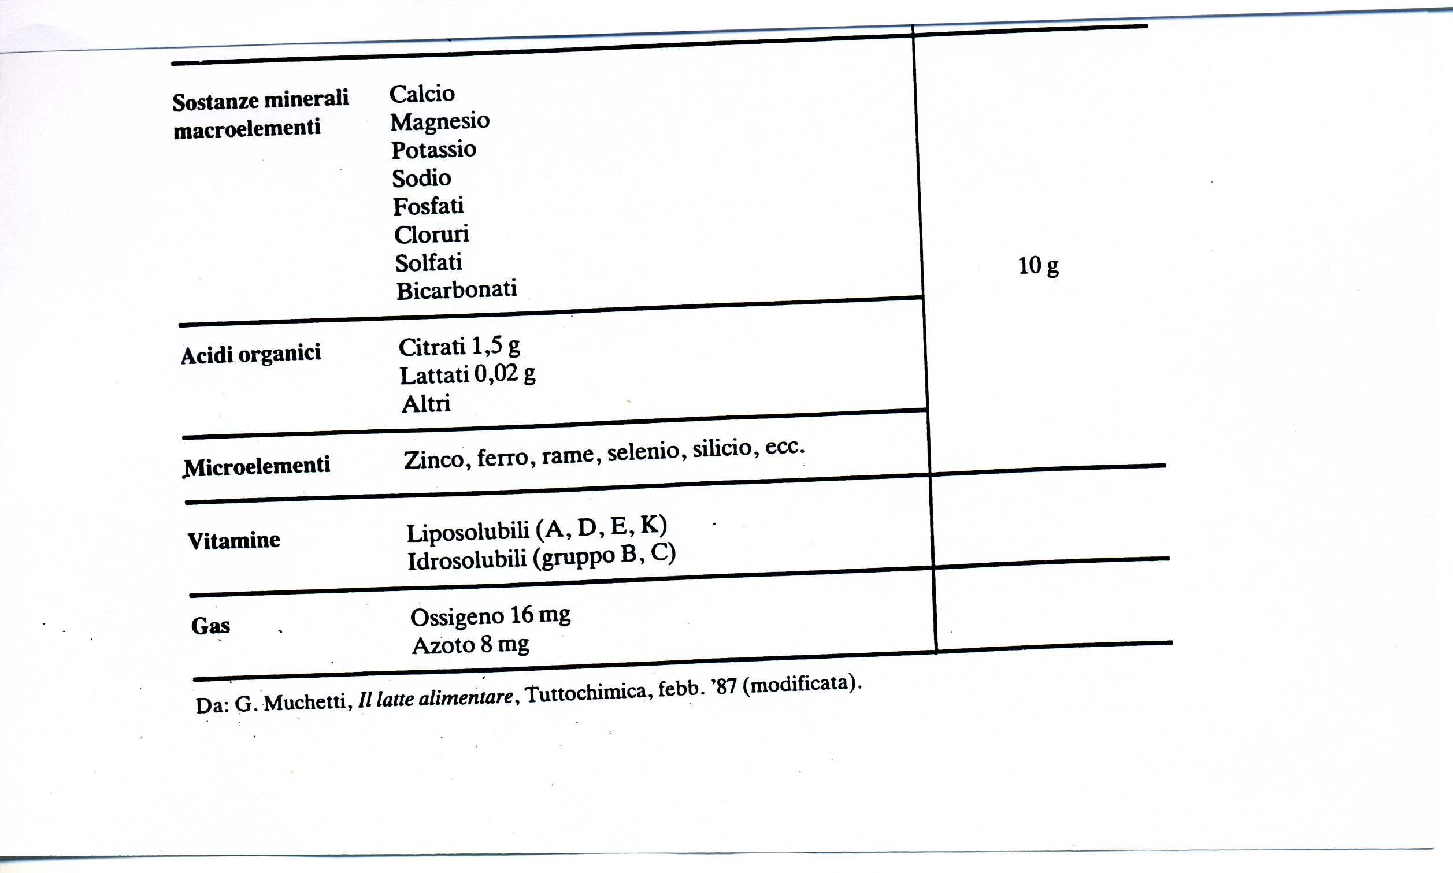

Slide 12
Analisi del latte
Determinazione della carica batterica
Rappresenta una metodica analitica orientativa per stabilire la carica batterica di un latte in arrivo alla centrale: il potere riducente del campione in analisi risulta infatti proporzionale al numero di microrganismi in esso contenuti.
Metodo:
Si pongono, in provette sterili, 10 ml di latte ed 1 ml della soluzione standard di resazurina. Le provette si tengono per 1 h a 37°C, quindi si osservano le variazioni cromatiche

Slide 13
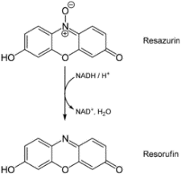
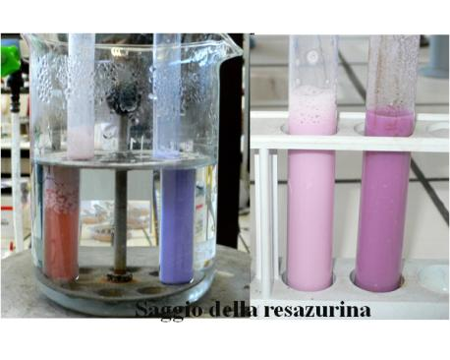
Analisi del latte
Determinazione della carica batterica

Slide 14
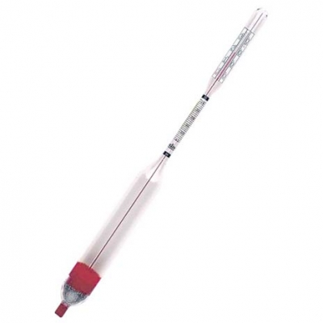
Analisi del latte
Determinazione del peso specifico
Il peso specifico del latte (generalmente compreso tra 1.029-1.034 a 15°C) si determina con il densitometro di Quevenne
Metodo:
Si versa il latte in un cilindro di vetro, si introduce il densitometro, e quindi si legge direttamente il peso specifico facendo in modo che la superficie libera del latte incontri perpendicolarmente l’asta del lattodensimetro
Lattodensimetro di Quevenne

Slide 15
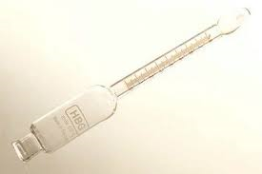
Analisi del latte
Determinazione del grasso
Può essere effettuata con il classico metodo Gerber
Metodo:
Si introducono nell’ordine, 10 ml di H₂SO₄ con p.s. 1.82, 11 ml di latte ed 1 ml di alcol amilico. Si chiude il butirrometro, si riscalda a 65°C e si centrifuga a 700-800 giri/min.
Butirrometro Gerber

Slide 16
Analisi del latte
Determinazione del grasso
Il metodo ufficiale è quello di Rose-Gottlieb: Si basa sulla possibilità di estrarre la componente lipidica dopo aver denaturato la componente proteica
Metodo:
Si pesano 10 g di campione, si aggiungono 1.5 ml di ammoniaca al 25% e 10 ml di EtOH al 95%.
La miscela viene trasferita in imbuto separatore ed estratta con 3 aliquote da 50 ml di una miscela etere etilico/etere di petrolio (1:1).
Si riuniscono le fasi organiche, si distilla il solvente e si essicca (105°C) fino a peso costante

Slide 17
Analisi del latte
Determinazione del residuo secco (RS)
Si determina sperimentalmente pesando 10 g di latte in una capsula tarata e portando a secco il campione a 105°C fino a peso costante
Determinazione del residuo secco magro (RSM)
Si ottiene sottraendo dal residuo secco (RS) il contenuto di grasso precedentemente determinato (metodo Gerber o Rose-Gottlieb).
Il RSM per legge non deve essere inferiore all’8.5%

Slide 18
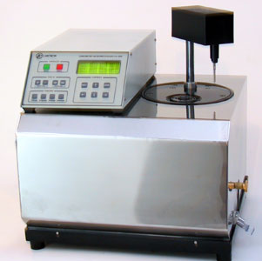
Analisi del latte
Determinazione dell’indice crioscopico
Il punto di congelamento dipende essenzialmente dal numero di particelle disciolte nel latte (sali minerali e zuccheri). L’indice crioscopica si determina mediante appositi strumenti automatizzati
A% = (Δ-Δ’)x100/Δ
A%: annacquamento %
Δ: i.c. normale (-0.55°C)
Δ’: i.c. latte in esame

Slide 19
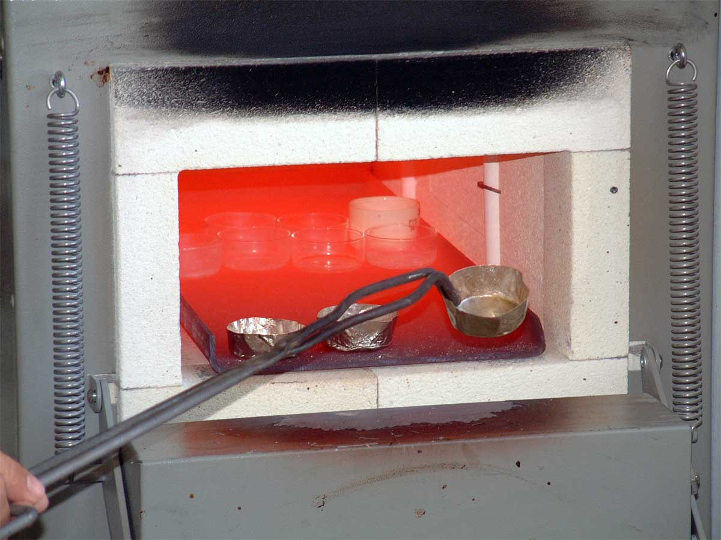
Analisi del latte
Determinazione delle ceneri
Dopo aver determinato il RS in capsula di platino, si può procedere alla mineralizzazione a secco del campione, trasferendo la capsula in muffola a 550°C.
In queste condizioni la componente organica viene completamente combusta, mentre rimangono le ceneri (frazione minerale).
Il latte ha un contenuto di ceneri dello 0.75%.
La determinazione delle ceneri è in genere preliminare alla determinazione del contenuto dei singoli elementi utilizzando la spettroscopia di assorbimento atomico

Slide 20
Analisi del latte
Determinazione del lattosio
Il lattosio può essere determinato per via chimica (metodo di Fehling) o per via polarimetrica
Metodo Fheling:
5 g di latte sono diluiti con 50 ml di acqua in pallone da 100 ml; si aggiungono alcune gocce di CH₃COOH e si scalda fino a completa coagulazione della caseina che precipita insieme alla componente lipidica.
Quindi si raffredda si porta a volume (100 ml) e si filtra. Si ottiene il siero limpido che viene posto in buretta.
In una beuta si pongono 10 ml complessivi del reattivo di Fehling e si diluiscono con 40 ml di acqua. La soluzione ottenuta viene portata all’ebollizione e titolata con il siero, utilizzando, quale indicatore il blu di metilene

Slide 21
Analisi del latte
Determinazione del lattosio : metodo Fehling
Reattivo:
Soluzione A: 34.639 g di CuSO₄ in 500 ml di H₂O
Soluzione B: 173 g di tartrato sodico potassico e 51.6 g di NaOH in 500 ml di H₂O
Il titolo di Cu e scelto in modo che:
5 ml di A + 5 ml di B = 10 ml
Contengano una quantità di Cu completamente ridotta a caldo a Cu₂O da 0.05 g di glucosio o 0.0687 g di lattosio
% lattosio = 0.0687 x100x20/n
dove n è il numero di ml di siero utilizzati

Slide 22
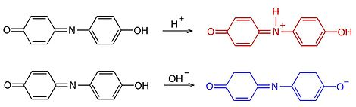
Analisi del latte
Determinazione dell’attività fosfatasica
L’analisi si basa sulla determinazione dell’attività residua di alcuni enzimi notoriamente termolabili.
In particolare si ricerca la fosfatasi che è in grado di liberare fenolo da una soluzione tamponata di fenilfosfato sodico. Il fenolo liberato viene dosato colorimetricamente dopo aggiunta del reattivo specifico 2, 6-dibromochinonclorimmide, dando il dibromoindofenolo, che viene determinato a 610 nm. In un latte correttamente pastorizzato, la quantità di fenolo liberata non deve superare i 4 μg/ml

Slide 23
Analisi del latte
Determinazione dell’attività perossidasica
La perossidasi è un enzima in grado di attivare il H₂O₂, liberando ossigeno che ossida il reattivo 1, 4-fenilendiammina trasformandola in indofenolo.
Metodo:
Si introducono 5 ml di latte in una provetta, si aggiungono 5 ml della soluzione di 1, 4-fenilendiammina, si aggiungono alcune gocce di H₂O₂ e dopo 30 sec., si valuta spettrofotometricamente la colorazione

Slide 24
Analisi del latte
Determinazione degli antibiotici
1 ml di latte, in provetta sterile, sono addizionati di 1 ml de soluzione sterile di resazurina ed 1 ml di una coltura di Streptococcus termophilus. Si tratta in termostato a 45°C per 2 h, quindi si osserva la variazione cromatica

